Slide 1
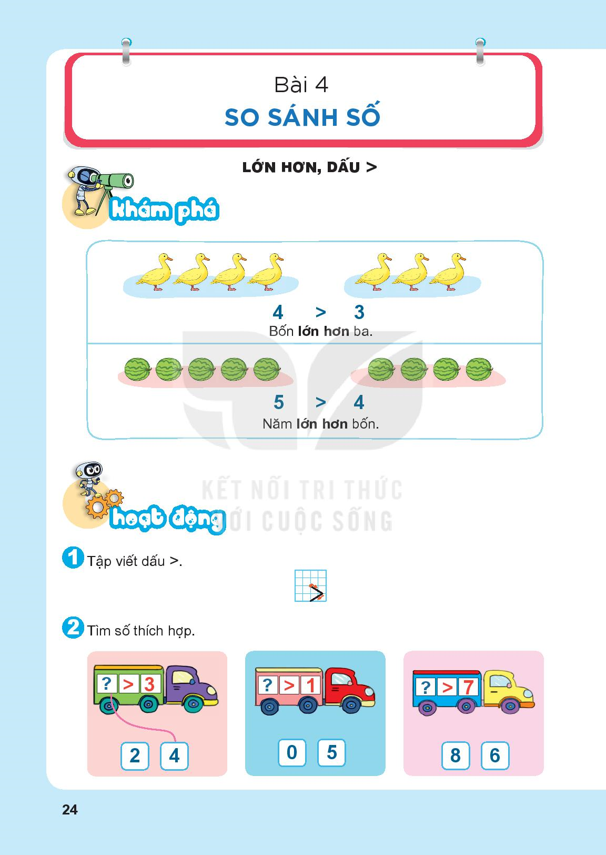

Slide 5
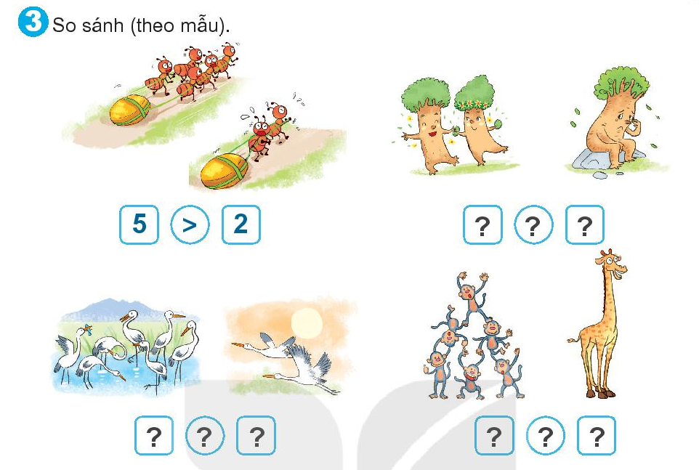
2
>
1
6
>
2
6
>
1

